Slide 1
Терроризм и террористическая деятельность

Slide 2
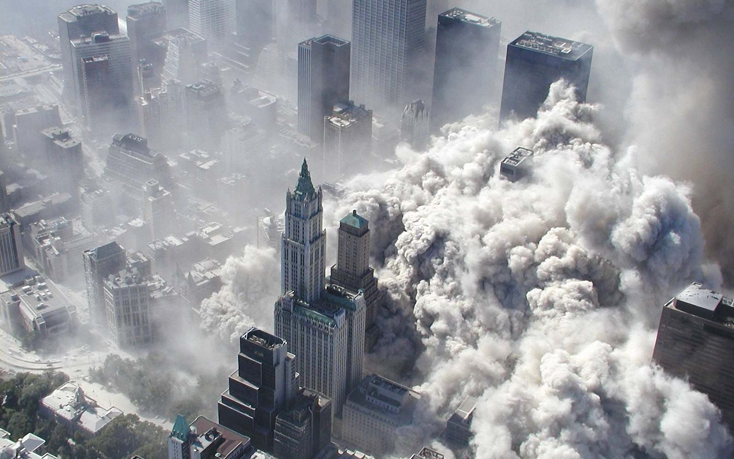
Терроризм — это идеология насилия и практика воздействия на принятие решения международными организациями или органами государственной власти или местного самоуправления, связанные с устрашением населения или иными формами противоправных насильственных действий.

Slide 3
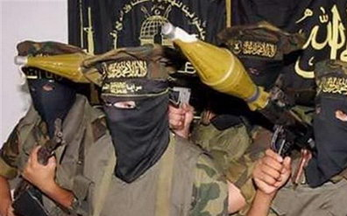
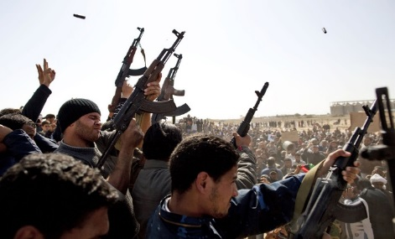
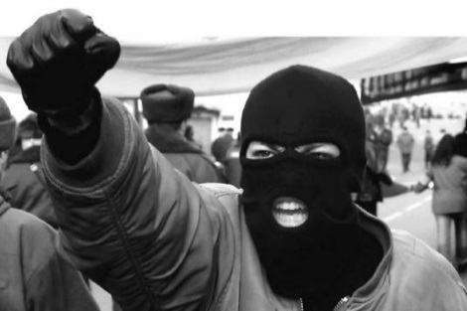
К террористической деятельности относятся:
Организация, планирование, финансирование и реализация террористического акта.
Подстрекательство к террористическому акту.
Организация вооружённых формирований, вербовка, вооружение или обучение террористов.
Любое пособничество в планировании, подготовке или реализации теракта.
Пропаганда террористических идей, лозунгов и т. п.

Slide 4
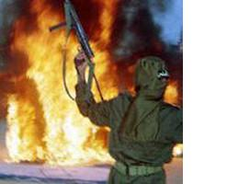
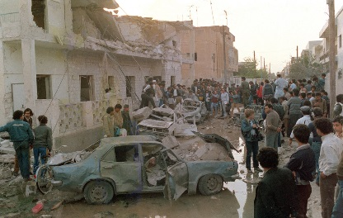
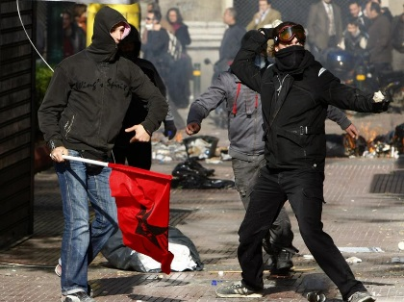
Терроризм — общечеловеческая проблема
Представляет одну из самых серьёзных угроз миру и безопасности.
Ведёт к человеческим жертвам.
Ведёт к уничтожению материальных и культурных ценностей.
Сеет вражду между государствами.
Разжигает межнациональную ненависть.

Slide 5
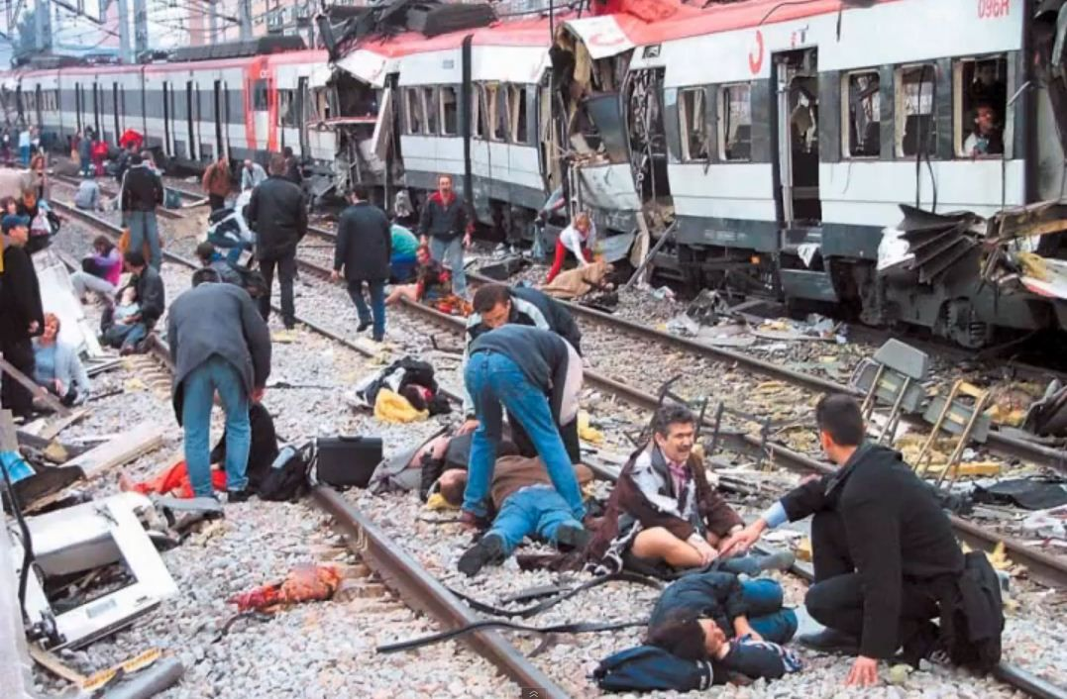
Терроризм осуждается во всех его проявлениях и относится к классу преступлений, которым нет оправдания!

Slide 6
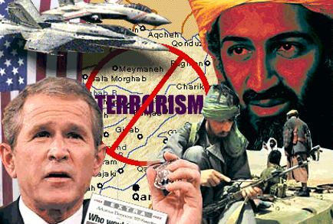
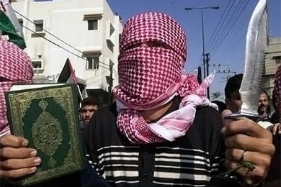
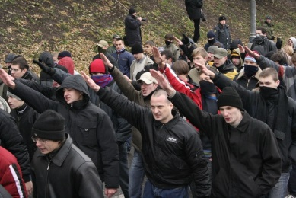
Виды терроризма
Политический терроризм
Терроризм, использующий религиозные мотивы
Криминальный терроризм
Терроризм, основывающийся на разжигании межнациональных конфликтов

Slide 7
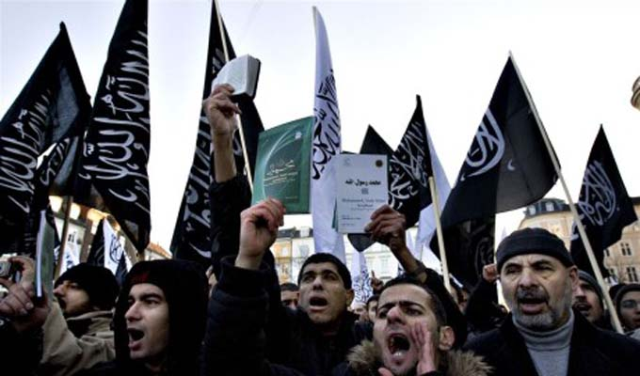
Политический терроризм
Политический терроризм выражает протест, относящийся к социально-политической системе государства (или относящийся к отдельным видам политической деятельности). Иногда политический терроризм выступает против отдельных политических деятелей.

Slide 8
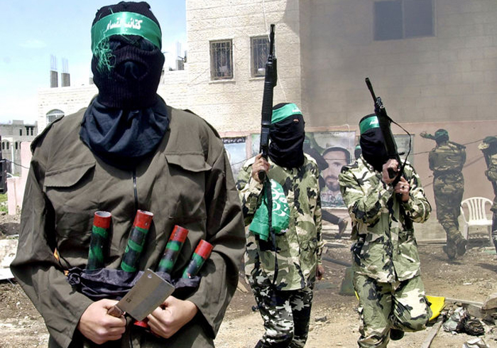
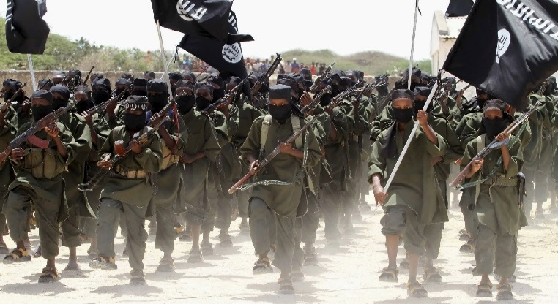
Терроризм, использующий религиозные мотивы
Терроризм, использующий религиозные мотивы крайне опасен, поскольку речь идёт о фанатиках, с которыми нельзя договориться и которых нельзя переубедить.
Терроризм, использующий религиозные мотивы часто преследует политические цели, например, создание собственного государства.

Slide 9
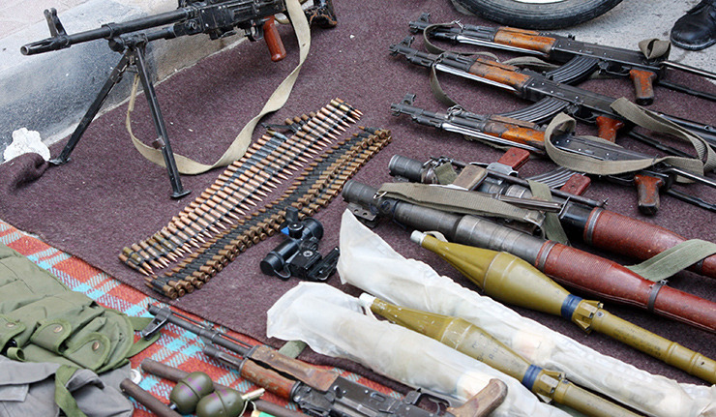
Криминальный терроризм
Криминальный терроризм задействует уголовные элементы или организованные преступные группировки, как правило, для заказных убийств и контрабанды серьёзных партий оружия или наркотиков.

Slide 10
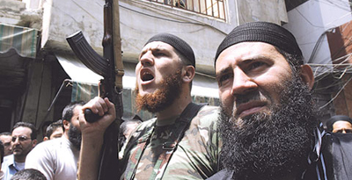
Терроризм, основанный на разжигании межнациональных конфликтов
Терроризм, основанный на разжигании межнациональных конфликтов, преследует такие цели, как дестабилизация обстановки в стране или в её регионах или получение независимости определённого региона.

Slide 11
Особенности террористической деятельности в РФ
Высокий уровень конспирации и тщательность подготовки.
Достаточно высокий уровень вооружения и технической оснащённости.
Среди террористов есть лица, не только имеющие авторитет в преступной среде, но и владеющие приёмами и методами оперативно-розыскной деятельности.

Slide 12
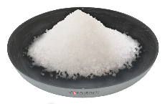
Что способствует вовлечению в террористическую деятельность?
Отстутствие чётко сформулированной цели в жизни.
Стремление к праздному времяпрепровождению.
Наличие противоречивых жизненных ценностей.
Положительное отношение к употреблению алкоголя и наркотиков.
Агрессивное поведение с целью влияния на других людей и стремление удержания власти над другими людьми посредством их унижения.

Slide 13
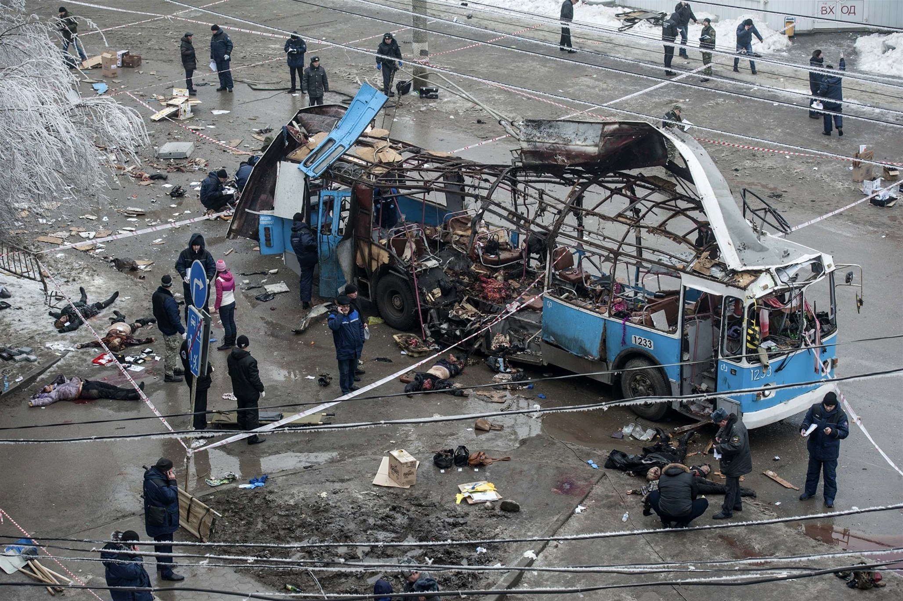
Терроризм осуждается во всех его проявлениях и относится к классу преступлений, которым нет оправдания!
Ничто не должно вас заставлять оправдывать терроризм или проявлять какое-либо сочуствие к пособникам терроризма!

Slide 14
Основные выводы
В России и других странах мира любая причастность к террористическим актам считается преступлением, независимо от того, какие цели преследовались террористами и каким способом был осуществлён теракт.
В последние годы терроризм стал глобальным явлением. Поэтому терроризм — это одна из главных угроз военной безопасности Российской Федерации.
1.
2.

